Slide 1
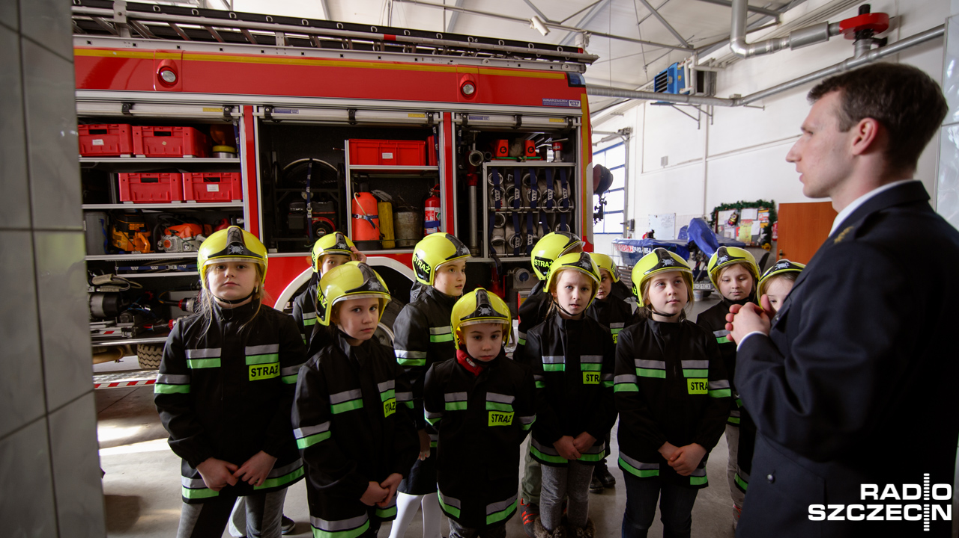
Rządowy program wsparcia w latach 2015-18 „Bezpieczna +” został przyjęty uchwałą nr 89/2015 Rady Ministrów z dnia 23 czerwca 2015 r.

Slide 2
Wojewódzki Zespół Koordynujący Rządowego programu wsparcia w latach 2015 -2018 organów prowadzących szkoły
w zapewnieniu bezpiecznych warunków nauki, wychowania i opieki w szkołach „Bezpieczna +”powołany został Zarządzeniem nr 539/2015 z dnia 26 sierpnia 2015 roku.
W skład Zespołu Województwa Zachodniopomorskiego wchodzą przedstawiciele;
Kuratorium Oświaty w Szczecinie – koordynator zespołu.
Wojewódzkiej Komendy Policji w Szczecinie.
Wydziału Bezpieczeństwa i Zarządzania Kryzysowego ZUW.
Wydziału Spraw Społecznych ZUW.
Centrum Pedagogiczno-Psychologiczne w Szczecinie.

Slide 3
Główny cel programu;
poprawa bezpieczeństwa uczniów poprzez działania prowadzone we współpracy z organizacjami pozarządowymi oraz instytucjami zajmującymi się sprawami bezpieczeństwa, sprzyjające kształtowaniu postaw i nawyków bezpiecznego zachowania.

Slide 4
Działania realizowane w ramach czterech celów szczegółowych;
Poprawa kompetencji pracowników szkoły, uczniów i rodziców w zakresie bezpiecznego korzystania z cyberprzestrzeni oraz reagowania na zagrożenia;
Kształtowanie otwartości i budowanie pozytywnego klimatu szkoły poprzez działania ułatwiające współdziałanie z innymi podmiotami;
Upowszechnienie wśród wszystkich pracowników szkoły umiejętności rozpoznawania sytuacji zagrożenia oraz wiedzy o zasadach postępowania w sytuacjach zagrożenia;
Tworzenie warunków do prowadzenia w jednostkach Państwowej Straży Pożarnej praktycznych zajęć edukacyjnych z zakresu bezpieczeństwa, w szczególności przeciwpożarowego.

Slide 5
Program „Bezpieczna+” ma charakter ramowy.
Istotnym elementem realizowanych działań są uwarunkowania lokalne oraz indywidualna diagnoza potrzeb danej szkoły, dzięki czemu podjęte działania pozwalają na wdrożenie pozytywnych zmian i na wyeliminowanie niekorzystnych zjawisk w perspektywie średnio- i długofalowej.
W realizacji działań programu „Bezpieczna+” szczególnie istotne jest wsparcie szkoły przez instytucje i podmioty z jej otoczenia, w tym
Państwową Straż Pożarną,
Policję,
Straż Gminną( Miejską),
Organizacje Pozarządowe.

Slide 6
PODEJMOWANE DZIAŁANIA PROJEKTOWE;
zwiększenie kompetencji uczniów, rodziców i nauczycieli w zakresie bezpiecznego funkcjonowania w cyberprzestrzeni (Zwiększenie współpracy rodziców ze szkołami w realizacji działań w tym zakresie.),
wzrost liczby szkół, które podjęły lub kontynuują współpracę z organizacjami pozarządowymi i instytucjami zajmującymi się sprawami bezpieczeństwa, a także wzrost aktywności uczniów w tym zakresie,
podniesienie kompetencji psychospołecznych uczniów oraz wzmocnienie u nich otwartej i prospołecznej postawy,
wdrażanie działań na rzecz budowania pozytywnego klimatu szkoły, w tym poprawy relacji w zespole uczniowskim, relacji nauczyciel- uczeń, szkoła – rodzice - uczniów,
podniesienie kompetencji kadry szkół, a także uczniów i rodziców uczniów w zakresie reagowania w sytuacjach zagrożenia.

Slide 7
„BEZPIECZNA +” Rok 2015;
24 organy prowadzące szkoły województwa zachodniopomorskiego złożyły 75 wniosków podległych im placówek. Jeden wniosek: wpłynął po terminie i nie został rozpatrzony.
Formalną ocenę przeszło pozytywnie 13 wniosków, pozostałe (61 wniosków) nie zostało zakwalifikowanych do oceny merytorycznej z uwagi na błędy formalne. 13 pozytywnie ocenionych wniosków przyjęto do realizacji. Koszt realizacji: 145 499, 52 PLN.

Slide 8
„Bezpieczna +” Rok 2016;
19 organów prowadzące szkoły województwa zachodniopomorskiego złożyło 36 wniosków podległych im placówek. Jeden wniosek wpłynął po terminie i nie został rozpatrzony.
Formalną ocenę przeszły pozytywnie 22 wnioski, pozostałych 14 wniosków nie zostało zakwalifikowanych do oceny merytorycznej z uwagi na błędy formalne.
Wojewódzki Zespół Koordynujący Rządowy program „Bezpieczna+” zarekomendował do realizacji w 2016 roku 22 wnioskowane projekty na łączną kwotę 246 715,51 PLN.

Slide 9
„Bezpieczna +” Rok 2017;
15 organów prowadzące szkoły województwa zachodniopomorskiego złożyło 25 wniosków podległych im placówek. Dwa wnioski nie spełniały wymogów formalnych.
Wojewódzki Zespół Koordynujący Rządowy program „Bezpieczna+” zarekomendował do realizacji w 2017 roku 21 wnioskowane projekty na łączną kwotę 246 715,51 PLN.
Łączna kwota zrealizowanych w ramach wniosków wyniosła 242 360,08 PLN

Slide 10
„BEZPIECZNA +” Rok 2018;
28 organy prowadzące szkoły województwa zachodniopomorskiego złożyły w 2018 roku 39 wniosków podległych im placówek. Jeden wniosek: wpłynął po terminie i nie został rozpatrzony.
Formalną ocenę przeszły pozytywnie 22 wnioski, z czego do realizacji zarekomendowano w ramach przyznanej kwoty (203 780,00PLN) 13 najwyżej ocenionych wniosków do realizacji na kwotę 201 094,53 PLN

Slide 11
Wykaz wniosków zakwalifikowanych do otrzymania wsparcia finansowego w 2018 roku w ramach Rządowego programu wspomagania na lata 2015–2018 organów prowadzących szkoły w zapewnieniu bezpiecznych warunków nauki, wychowania i opieki w szkołach – „Bezpieczna+”
Numer projektu | Organ wnioskujący | Nazwa szkoły | Tytuł projektu | Kwota dotacji w zł
III/B+/1/2018 | Gmina Pyrzyce | Szkoła Podstawowa w Brzesku | „Idziemy Po-Moc” | 16 000,00
III/B+/2/2018 | Gmina Pyrzyce | Szkoła Podstawowa w Żabowie | „Idziemy Po-Moc” | 16 000,00
III/B+/3/2018 | Gmina Pyrzyce | Szkoła Podstawowa w Okunicy | „Idziemy P0-Moc” | 16 000,00
VI/B+/1/2018 | Gmina Przelewice | Publiczna Szkoła Podstawowa w Żukowie | „Chcemy wspólnie odkrywać świat przez kolejne 70 lat” | 37 050,00
XVII/B+/1/2018 | Gmina Szczecinek | Szkoła Podstawowa w Turowie | „Sala wyciszenia i relaksu” | 9 668,35
XIV/B+/1/2018 | Gmina Darłowo | Szkoła Podstawowa im. Ratowników Morskich w Dąbkach | „Szkoła bezpieczna i przyjazna” | 12 400,00
III/B+/4/2018 | Gmina Pyrzyce | Szkoła Podstawowa w Pyrzycach | „Edukacja w terenie” | 22 555,00
VI/B+/2/2018 | Powiat Policki | Specjalny Ośrodek Szkolno-Wychowawczy im. Kawalerów Orderu Uśmiechu w Tanowie | „Umiemy ratować” | 8 187,18
VI/B+/1/2018 | Powiat Policki | Zespół Szkół w Policach im. I. Łukasiewicza | „Żyj zdrowo i bezpiecznie” | 20 000,00
V/B+/1/2018 | Gmina Trzebiatów | Szkoła Podstawowa nr1 w Trzebiatowie | „Bezpieczna Jedynka” | 16 000,00
I/B+/1/2018 | Gmina Biesiekierz | Szkoła Podstawowa w Starych Bielicach | „Szkoła bezpieczna i przyjazna to pierwszy krok do sukcesu” | 9 808,00
I/B+/2/2018 | Gmina Biesiekierz | Szkoła Podstawowa w Świeminie | „W szkole jak? Mądrze i bezpiecznie” | 12450,00
XVI/B+/1/2018 | Gmina Wolin | Szkoła Podstawowa w Kołczewie | „Bezpieczna +” | 4 976,00
Razem |  |  |  | 201094,53

Slide 12
Realizowane formy „bezpiecznych działań” Bezpieczeństwo w domu, w szkole i na drodze;
Poprawa kompetencji pracowników szkół, uczniów i ich rodziców oraz społeczności lokalnej w zakresie rozpoznawania sytuacji niebezpiecznych oraz postępowania w sytuacjach zagrożenia.
Podnoszenie poziomu bezpieczeństwa w szkole poprzez działania wpływające na poprawę relacji interpersonalnych w szkole.

Slide 13
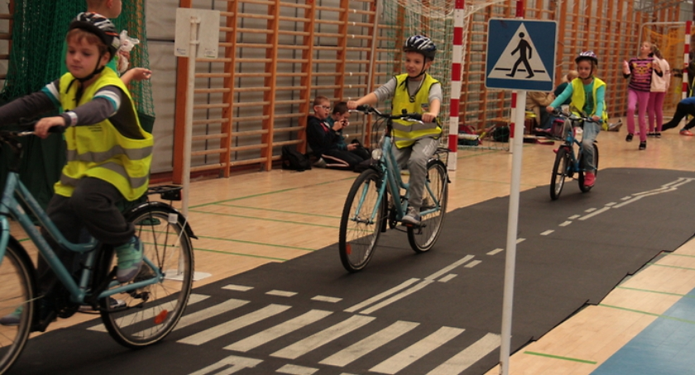
Szkolne boiska placem ćwiczeń praktycznych umiejętności użytkownika dróg – bezpieczeństwo drogowe/ bezpieczna jazda na rowerze/ bezpieczna droga- Cykl spotkań ze służbami mundurowymi, instalacja miasteczka drogowego w szkołach na terenie wiejskim „Bezpieczny dojazd rowerem do szkoły”

Slide 14
Szkolenia i warsztaty dla dzieci, nauczycieli i rodziców – podnoszenie jakości pracy
w zakresie profilaktyki, wychowania, bezpieczeństwa i opieki nad uczniem – 7 nauczycieli rozpoczęło realizację autorskiego programu „Strażnicy uśmiechu”.
Ewakuacja – praktyczne ćwiczenia ewakuacyjne z udziałem służb mundurowych – Pakiety specjalistycznych programów instruktażowych (konkursy plastyczne).
„Lekcje przestrogi” – pakiet filmów o współczesnych zagrożeniach przeznaczonych dla dzieci i młodzieży ( ADHD, Uzależnienia od narkotyków, komputera, Internetu, nawiązywanie niebezpiecznych w skutkach przyjaźni),
Wdrożenie nowego modelu pracy z uczniami ze specjalnymi potrzebami edukacyjnymi przy użyciu urządzeń multimedialnych (tablety) oraz zawartych w nich specjalistycznych programach dla dzieci ze specjalnymi potrzebami edukacyjnymi.
Trening Umiejętności Społecznych – podnoszenie kompetencji społecznych dzieci.
Harmonogram Stałych Warsztatów psycho-edukacyjnych dla rodziców - rok 2016.

Slide 15
Zdrowy tryb życia;
Cykliczne ćwiczenie nawyków ”zdrowego trybu życia”,
w tym uczniowska „Karta umiejętności”- wzrost poczucia
wpływu na własne działania i działania najbliższego otoczenia,
Wyrównywanie szans edukacyjnych uczniów.
Uczniowskie scenariusze zajęć - warsztaty „Bezpieczna droga do szkoły i domu”, „Sport – źródło energii”, „Zdrowa żywność”, „Czwartkowe wspólne gotowanie z rodzicami”
Moda na picie wody - dzbanki z wodą dostępne w szkole w ciągu dnia – zmiana nawyków uczniów
„Zdrowy cykl dnia” – modyfikacja rozkładu dnia w szkolenia np. zmiana godzin przerw śniadaniowych, zdrowe śniadania, zabawy ruchowe w czasie przerw,
Dbałość o zdrowie: - Prelekcje dot. higieny i dbałości o zęby, w tym fluoryzacja –oraz akcja antynikotynowa w szkole.

Slide 16
Udzielanie pierwszej pomocy;
Warsztaty i zajęcia praktyczne z udzielania pierwszej pomocy osobie poszkodowanej: sprawdzanie oddechu, przytomności, przeprowadzania resuscytacji krążeniowo-oddechowej

Slide 17
„Otwarta szkoła”- rozpoznawanie i integracja ze środowiskiem lokalnym;
Współpraca i integracja szkół ze środowiskiem lokalnym oraz przeciwdziałanie dyskryminacji, braku tolerancji.
Wprowadzenie na stałe do planu pracy szkół cyklicznych imprez i uroczystości realizowanych we współpracy ze środowiskiem lokalnym.
Budowanie prospołecznej postawy ucznia – charytatywne akcje pomocy dla dzieci
w Domu Dziecka oraz Ośrodku Szkolno- Wychowawczym.
Nawiązanie współpracy pomocowej z mieszkańcami i instytucjami najbliższego otoczenia szkoły, w tym z Ośrodkami Opieki i Pomocy Społecznej oraz OSP
Organizacja samopomocy uczniowskiej - festiwal integracyjny „Ty i ja”.
Organizacja konferencji naukowo-szkoleniowej „Trzymaj formę” we współpracy ze Strażą Miejską oraz Stacją Sanitarno-Epidemiologiczną .
Akcja woluntarystyczna „Drużyna Świętego Mikołaja”.
Warsztaty Terapii Zajęciowej ATUT – integracja z dorosłymi osobami niepełnosprawnymi.
Współpraca z Fundacją Kultury i Sportu.

Slide 18
Promocja, informacja, publikacja:
Autorskie programy edukacyjne.
Gazetki szkolne – uczniowskie artykuły na temat zdrowej żywności, zdrowego stylu życia, na temat cyberprzemocy, właściwego / ostrożnego zawierania znajomości w cyberprzestrzeni i w realu,
Mini-książeczki kucharskie, prace konkursowe uczniów przygotowane podczas warsztatów kulinarnych.
Internetowe wydanie gazetek szkolnych dot. bezpieczeństwa.
Opracowania, scenariusze i prezentacje w tym bajki terapeutyczno- wychowawcze np. „Czarodziejski las” prezentowanej nie tylko w środowisku szkolnym ale również w Ośrodku Szkolno- Wychowawczym, w Zakładzie Karnym, na oddziale Hematologii i Onkologii Dziecięcej Kliniki Gdańskiej,
Przedstawienie edukacyjne „ Stop cyberprzemocy” opracowane z udziałem zarówno uczniów, jak i ich rodziców.
Opracowania i prezentacja przedstawień teatralnych w cyklu ” Żeby zdrowym być”

Slide 19
Doposażenie szkół;
Wyposażenie wyznaczanych „stref ciszy dla najmłodszych dzieci w szkole”,
zakup sprzętu, materiałów i pomocy dydaktycznych,
wyposażenie sal do zajęć technicznych w akcesoria kuchenne,
zakup sprzętu i oprogramowania komputerowego,
zakup filmów edukacyjnych i instruktarzowych,
zakup kamizelek i elementów odblaskowych.

Slide 20
W programie „Bezpieczna +” w latach 2015-2018
udział wzięło 69 szkół
województwa zachodniopomorskiego.

Slide 21
DZIĘKUJĘ ZA UWAGĘ
Urszula Berlińska
Dyrektor Wydziału Kształcenia Branżowego
Wojewódzki Koordynator Programu Bezpieczna +
Kuratorium Oświaty w Szczecinie

